Slide 1
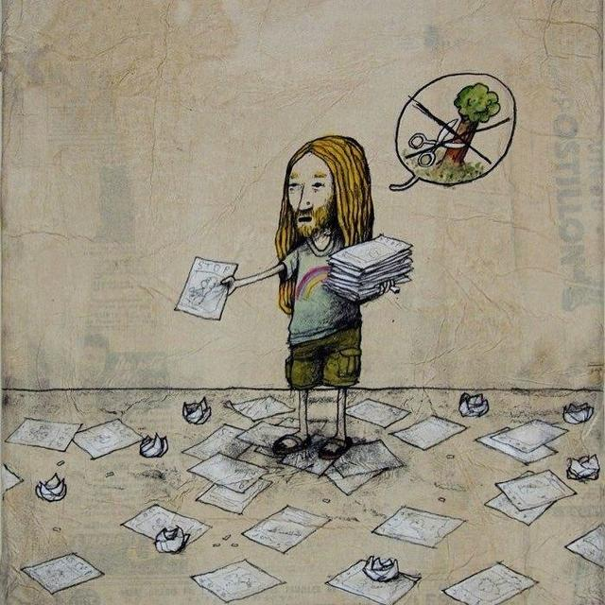
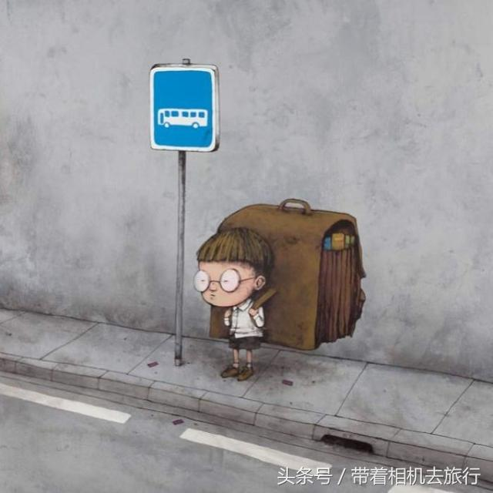
选择你最喜欢的作品，谈谈你对它的理解。
①
②

Slide 2
《高中美术鉴赏》第七课
千姿百态的美术作品
分析美术作品的创作意图
授课教师：沈红

Slide 3
本课目标
创作意图来自哪里?
影响创作意图的因素有哪些?
创作意图是如何体现的?

Slide 4
创作意图
是创作者想要在作品中表达的主题、内容、思想情感以及表达形式等。

Slide 5
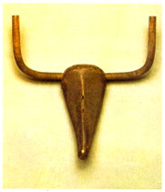
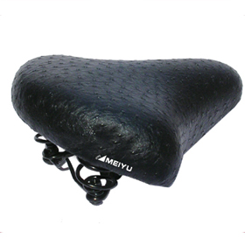
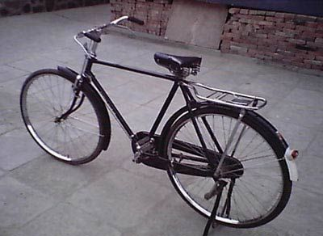
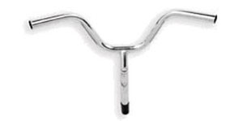
一、艺术家的创作意图来自哪里?
《牛头》
1943年 雕塑 毕加索
你能看出这个雕塑作品《牛头》是由什么物件设计而成的吗？
自行车车把与车座
艺术来源于
现实生活

Slide 6
大家都见过、也骑过自行车，为什么我们就不能创作出“牛头”来呢？
而艺术家为什么就能够创作出来呢？
他们比我们普通人多的是什么呢？

Slide 7
视觉敏感性
艺术家
劳动者
社会现实
创作冲动表达欲望
艺术作品
其实艺术家和我们一样都是普通的劳动者，只不过他们的劳动产品是艺术品，所以他们比一般人更有视觉敏感性， 当他们受到现实或艺术的某种触动时， 便有感而发，激发创作的冲动和欲望。

Slide 8
《牛头》就是毕加索运用想象力表达艺术的一种观点与主张的很好体现。
牛还是西班牙民族精神的象征，具有特殊的文化含义。
（就像我们中国的龙）

Slide 9
小结：艺术家的创作意图来自哪里？
现实生活
1、针对社会现实以表明自己的态度、情感。（生活的感受）
■
艺术
2、针对艺术问题阐述自己的观点、主张。（艺术的追求）
■
生活中处处皆有艺术，那么，是哪些因素激起了艺术家的这种有感而发呢？

Slide 10
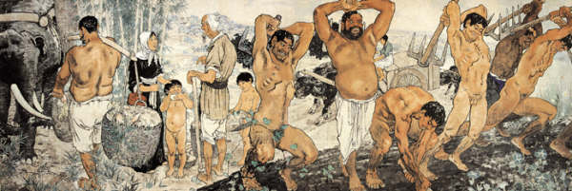
二、影响艺术家创作意图的因素有哪些？
赏析作品的创作意图
愚公移山（中国画，1940）徐悲鸿
徐悲鸿借故事愚公移山中老少齐心的团结，代代相传的坚持不懈，艰苦奋斗等精神用在抗日战争时期，激励全国人民只要团结一致，坚持不懈的努力，定能达到抗日胜利的目的
1、请您说说《愚公移山》的故事
徐悲鸿曾留过日、法，除了学习绘画技法以外，心系祖国，忧国忧民，绘画内容密切关心社会现实。
2、结合故事和书本内容理解徐悲鸿的《愚公移山》描绘了哪些形象？
创作的时代背景，创作这幅作品的目的是什么？

Slide 11
小结
内容
现实的战争 和 古代的传说相结合
时代背景
抗日战争最艰苦的阶段
现实
有感于中国人民抗战到底直至胜利的决心和信心
只要我们团结起来，胜利一定属于我们
艺术
借鉴西方的造型来表明他改造传统中国画的现实主义艺术主张

Slide 12
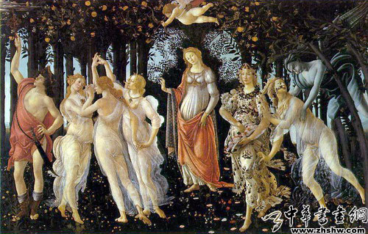
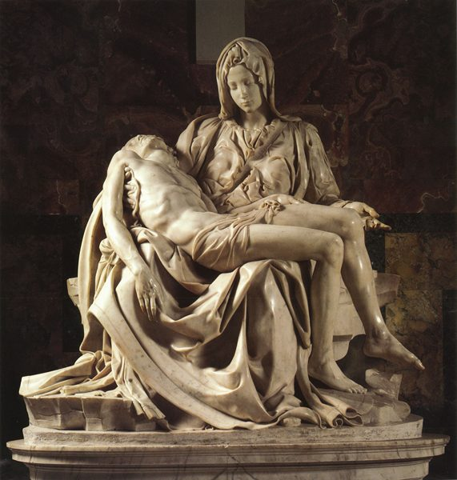
在不同的社会和文化情景下，艺术家的创作所针对的问题就不同，因而其创作意图就会大相径庭 。
与《愚公移山》相对比，这些作品以宗教为题材，科学的透视,解剖方法进行创作——理性，崇尚科学。体现的是何种社会文化情景下的作品？

Slide 13
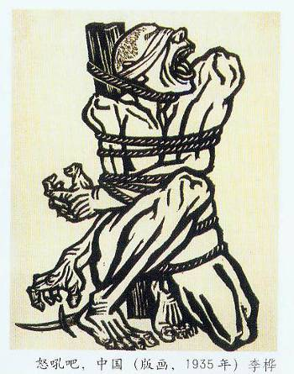
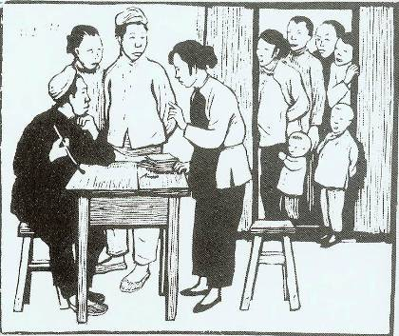
接下来请同学们欣赏古元和李桦版画作品。你们欣赏这两幅作品的感受是一样的吗？
《离婚诉》 版画 1943年 古元
成长环境
家庭
个性
知识水平
《怒吼吧，中国》 版画 1935年 李桦
依据书本36页内容，讨论他们生活在同一社会和文化情景下，作品的创作意图有何不同？

Slide 14
二、影响艺术家创作意图的因素有两点：
社会文化
成长过程
思考：当艺术家有了创作意图，就会通过不同的艺术形式来表达，前面几课中我们学习了美术作品有有哪些艺术表现形式呢？ 大家一起来回忆一下他们的艺术特点是什么？

Slide 15
三、艺术家的意图是如何体现的
以具象形式体现
以意象形式体现
以抽象形式体现
（真实地再现客观世界 。）
（倾向与心理感受的描绘与抒发，而不是眼见的真实的传达。）
（通过形式语言本身及构成关系来传递艺术家对事物的认识。）

Slide 16
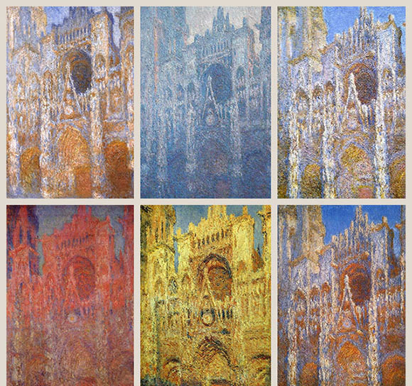
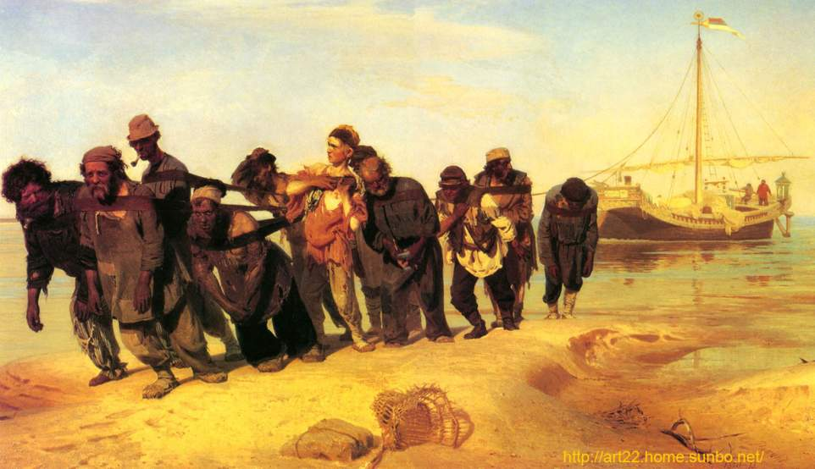
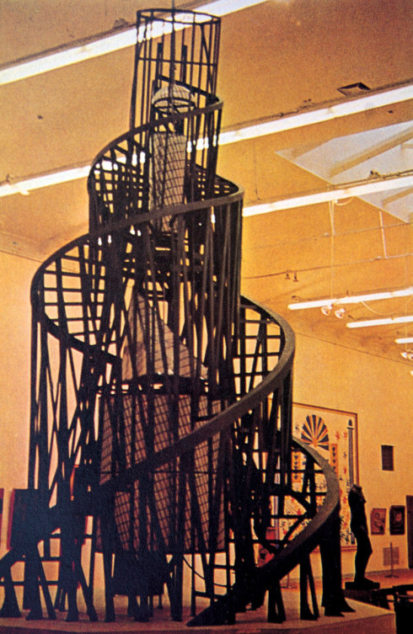
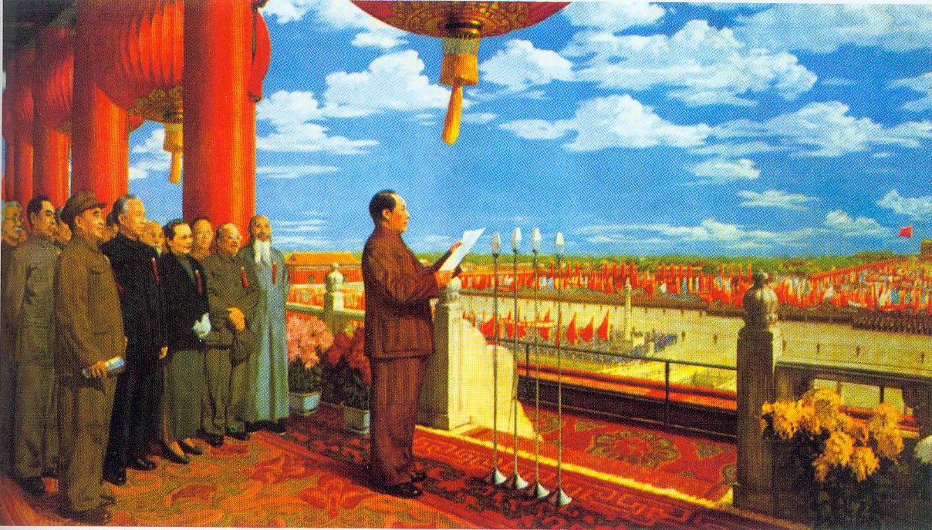
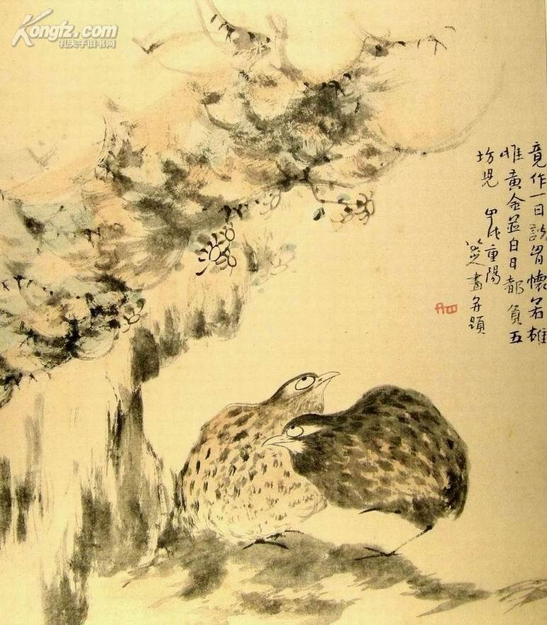
辨析以下作品分别运用了哪种表现形式？
莫奈《卢昂大教堂》
伏尔加河上的纤夫 列宾 俄国
第三国际纪念碑模型 塔特林（俄国）
1
《开国大典》 董希文
2
朱耷《鹌鹑图》
4
5
3

Slide 17
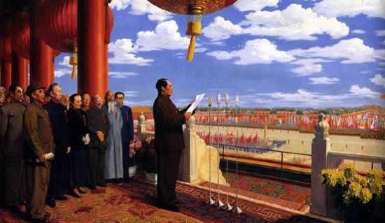
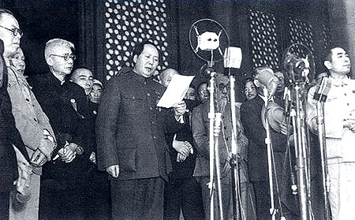
具象作品
开国大典 （油画）1952-1953 董希文
请同学们找不同，找出照片《开国大典》和董希文的作品《开国大典》哪里不一样。

Slide 18
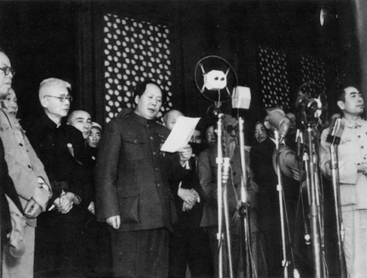
Art
《开国大典》
E d u c a t i o n
历史照片
画面结构分析

Slide 19
开国大典（油画） 1952 董希文
“画面右方有一个柱子没有画上去……这在建筑学上是一个大错误，但是在绘画艺术上却是一个大成功。” ——梁思成

Slide 20
开国大典（油画） 1952 董希文
强化视觉中心点——突出毛主席的主体地位

Slide 21
大红
金黄
碧蓝
开国大典（油画） 1952 董希文
色彩
民族化——表现出开国大典的喜庆气氛

Slide 22
具象作品：
《开国大典》 油画 1952-1953年 董希文
从主题上看，作者创作意图是要表达一个新的时代的开始，表现中国人民摆脱了三座大山的压迫，从此站起来了的豪迈的精神风貌。
艺术上，作者力图传达一种喜庆、明朗的气氛和具有民族特色的油画语言方式。作者借用了中国传统和民间的艺术语言，以达到内容与形式的完美统一。

Slide 23
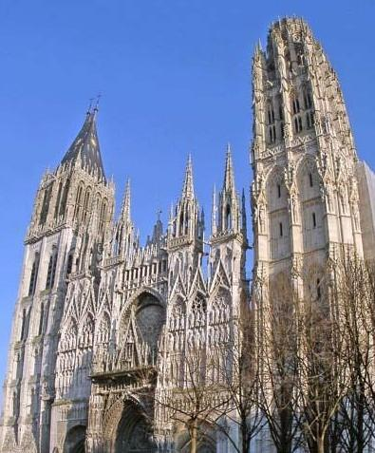
莫奈《卢昂大教堂》
意象作品：
不为表现物体形象而作画，意在表现对太阳照射在教堂上的光斑和色彩的闪动而作画

Slide 24
表现升腾和飞翔的空间效果
俄国艺术家塔特林用直线和曲线两种语言元素，以螺旋上升的曲线将直线连接起来，把人们的视线引向无线的天空。
点击添加文本
点击添加文本
抽象艺术：
点击添加文本
抽象艺术主要是借助美术的形式语言本身及其构成关系体现艺术家创作意图。
。
点击添加文本
第三国际纪念碑模型1919年塔特林（俄国）

Slide 25
思考：
说一说艺术家的创作意图与美术作品的内容与形式之间的关系。
明确的主题
恰当的形式
统一
小结：
创作意图是创作者想要在作品中表达的主题、内容、思想情感以及表达形式等。
只有内容与形式的完美统一，才能准确的传达出创作意图。

Slide 26
课堂小结
课堂重点回顾：
1、创作意图来自哪里?
（1）生活的感受
（2）艺术的追求
2、影响创作意图的因素有哪些?
（1）社会和文化情境因素
（2）成长过程、个性、知识水平因素等
3、创作意图是如何体现的?
（1）、具象的意图体现
（2）、意象的意图体现
（3）、抽象的意图体现

Slide 27
课后拓展：
1、尝试从书本中任选一件作品，试着分析作品的创作意图。
2、预习下节课内容。

Slide 28
本课结束
谢谢大家
点击添加文本
点击添加文本
点击添加文本
点击添加文本

Slide 29
故事梗概：很久以前，有一位老先生，他的名字叫作愚公。愚公家的门口有两座好高好高的山，一座山叫太行，另一座山叫王屋。两座山正好挡在愚公家的门口，让愚公每天进出家里都要绕好远好远的路！ 有一天吃饭的时候，愚公突然对家人说：”我们全家一起合作，把挡在门口的两座大山移开，让门口的路可以直通到外面的大路上，你们看好不好呢？”儿子和孙子一听，都点头赞成说：”好呀！好呀！”。可是愚公的妻子却摇摇头说：”不可能的，你连搬一个土丘的力气都没有，还想搬移大山！就算你搬得动，那些挖出来的泥土石块，你要扔到什么地方去呢？”愚公和孩子们听了，都哈哈大笑起来：”那有什么困难的！我们可以丢到海里面去呀！” 第二天开始，愚公和他的儿子、孙子，三个人一起扛着锄头，挑着扁担，到山边开始挖。愚公的邻居京城氏和她的小儿子，也兴致勃勃地帮愚公一起做着移山的工作。这时候，有一个叫作智叟的老先生，忍不住嘲笑他们说：”愚公呀！你实在太糊涂了。你这么老了，还要去移什么山？就算让你搬到你死掉的那一天，也不可能把大山移开来的！” 愚公听了他的话，笑笑说：”智叟，你才糊涂呢！我虽然很老，我还有儿子可以继续去做呀；儿子还会生孙子，孙子还会再生儿子，我们的子子孙孙可以一直搬下去，只要我们搬掉山的一层，就少一层，总有一天我们会把这两座山搬走，天底下哪儿有不能克服的困难呢？”智叟没有话好说，只好走开了。 后来，山神和海神知道愚公要移山的事情，害怕愚公一家人永不停止的搬下去，会把山搬光，把海填满，就跑去告诉天神，天神一听：”嗯！这个愚公真是有恒心呀！我来帮帮他吧！”天神就派了两个神仙去把王屋山与太行山背走，放到别的地方去，不再挡在愚公家门口了。 从此以后，只要有人做事情不怕困难一直做，我们就说他有“愚公移山”的精神，一定会成功的！

